Slide 1
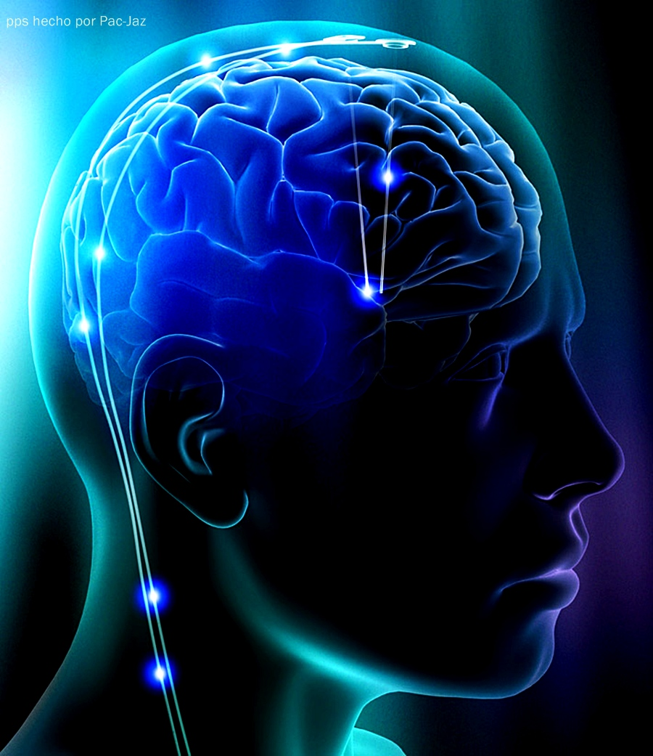

O
B
E
S
I
D
A
D
M
E
N
T
A
L

Slide 2

El profesor Andrew Oitke publicó su polémico libro «Mental Obesity»,
que revolucionó los campos de la educación, periodismo y relaciones sociales en general.
En esa obra, el catedrático de Antropología en Harvard introdujo el
concepto del epígrafe para describir lo que consideraba el peor problema
de la sociedad moderna.

Slide 3
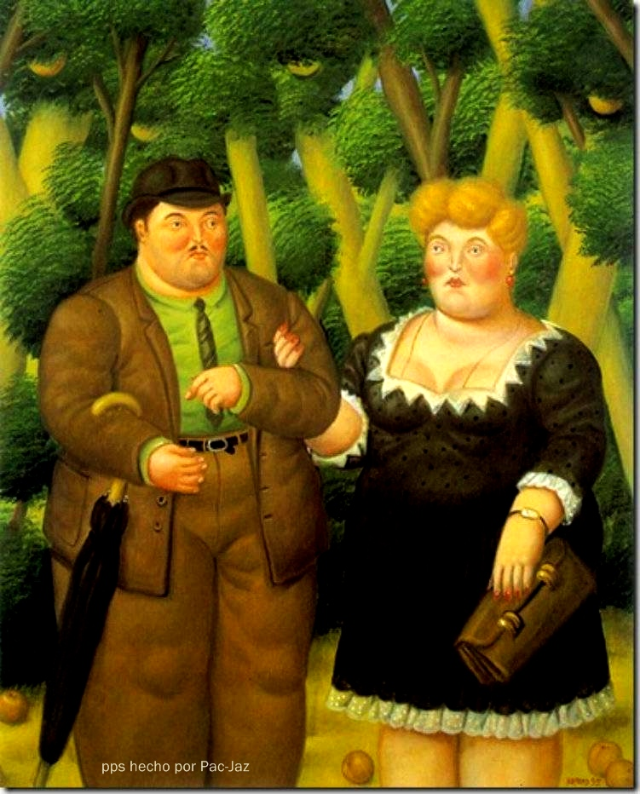

Slide 4
«Hace apenas algunas décadas, la Humanidad tomó conciencia de los peligros del exceso de gordura física por una alimentación sin reglas.
Estamos ahora en el momento de notar que nuestros abusos en el campo de la información y conocimiento están creando problemas tanto o más serios que esos.»
- Según el autor, «nuestra sociedad está más abarrotada de preconceptos que de proteínas, más intoxicada de lugares comunes que de hidratos de carbono.

Slide 5
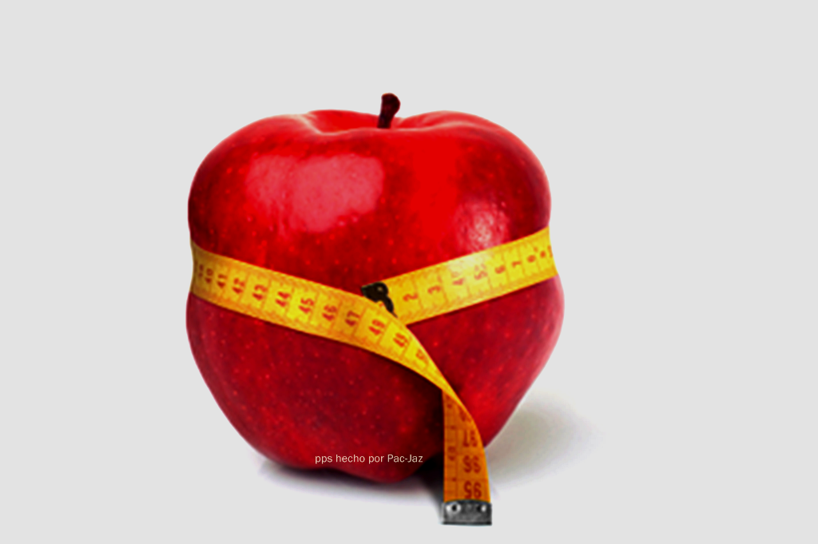

Slide 6
La gente se vició de estereotipos, juicios apresurados, pensamientos tacaños, condenas precipitadas.
Todos opinan sobre todo,
pero no saben nada.
Los cocineros de esta magna "fast food" intelectual son los periodistasy comentaristas, los editores de la información y los filósofos, los argumentistas y realizadores de cine.

Slide 7
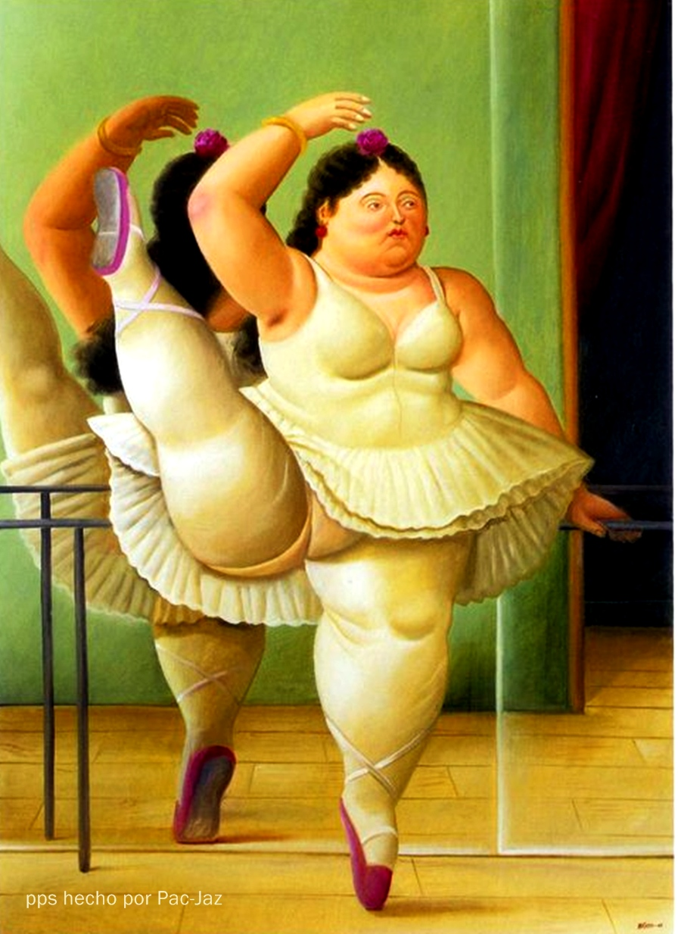

Slide 8
Los noticieros y telenovelas son las hamburgers del espíritu, las revistas y novelas son los donuts de la imaginación.»
El problema central está en la família y en la escuela.
«Cualquier padre responsable sabe que sus hijos se enfermarían si comieran solamente dulces y chocolate.
No se entiende, entonces, cómo es que tantos educadores aceptan que la dieta mental de los niños esté compuesta por dibujos animados, video juegos y telenovelas.

Slide 9
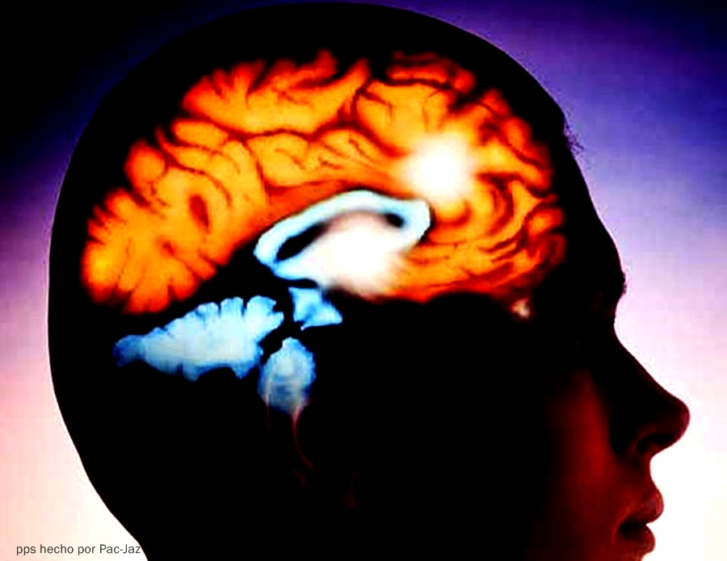

Slide 10
Con una «alimentación intelectual» tan cargada de adrenalina, romance, violencia y emoción...
es normal que esos jóvenes nunca consigan después una vida saludable y equilibrada.»
Uno de los capítulos más polémicos y contundentes de la obra, titulado
“Los Buitres", afirma:
«El periodista se alimenta hoy casi exclusivamente de cadáveres de
reputaciones

Slide 11


Slide 12
de detritos, de escándalos, de los restos mortales de las realizaciones humanas.
La prensa dejó hace mucho de informar, para solo seducir, agredir y manipular.»
El texto describe cómo los reporteros se desinteresan de la realidad
«Sólo la parte muerta y podrida de la realidad es la que llega a los periódicos.»
para centrarse solamente en el lado polémico y chocante.

Slide 13
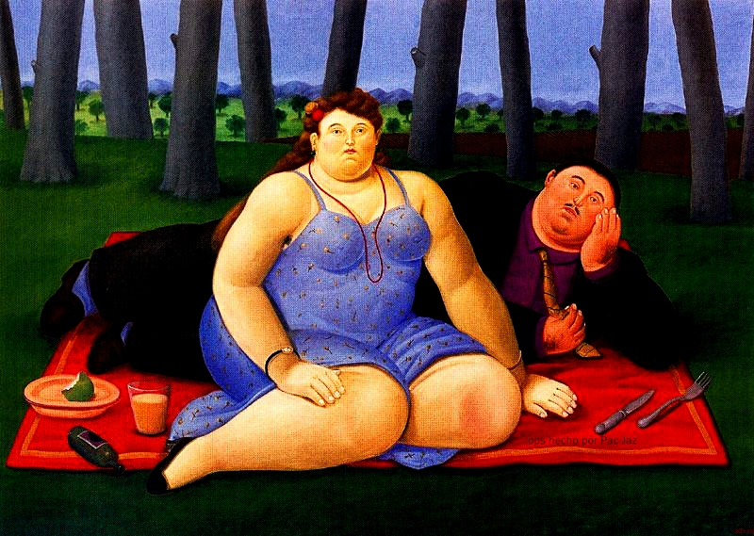

Slide 14
Otros casos referidos crearon una conmoción que perdura.
«El conocimiento de las personas aumentó, pero lleno de banalidades.
Todos saben que Kennedy fue asesinado, pero no saben quién fue Kennedy.
Todos dicen que la Capilla Sixtina tiene techo, pero nadie siquiera sospecha para qué sirve.
Todos creen que Saddam es malo y Mandela es bueno,
pero ni desconfían por qué.

Slide 15
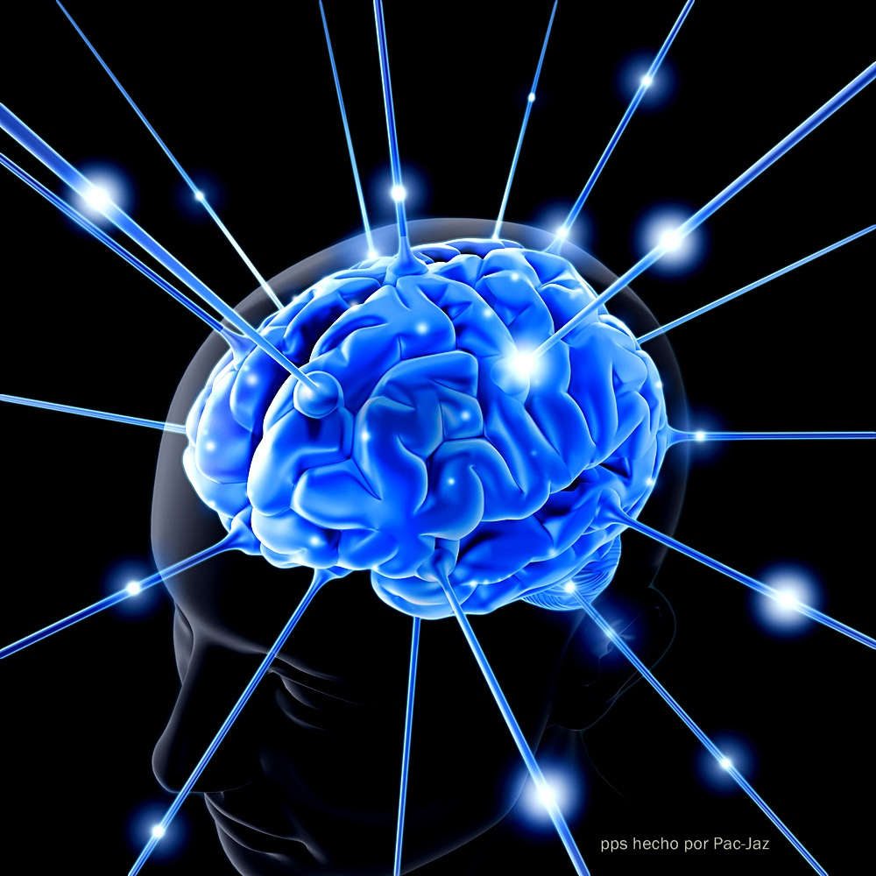

Slide 16
Todos conocen que Pitágoras tiene un teorema, pero ignoran qué es un cateto».
Las conclusiones del tratado, ya clásico, son arrasadoras.
«No sorprende que, en medio de la prosperidad y abundancia, las grandes realizaciones del espíritu humano estén en decadencia.
La família es discutida, la tradición olvidada, la religión abandonada, la cultura se banalizó, el folklore entró en caída libre, el arte es fútil..

Slide 17


Slide 18
Paradojal o enfermo.
Florece la pornografía, el charlatanismo,
la imitación,
la insipidez,
el egoísmo.
No se trata de una decadencia, una «edad de las tinieblas» o el fin de la civilización, como tantos pregonan.
Es solo una cuestión de obesidad
El hombre moderno está adiposo en el raciocinio, gustos y sentimientos.

Slide 19

El mundo no precisa de reformas desarrollo y
progreso
Precisa sobre todo de…….
Dieta Mental
Y tu que opinas ?

Slide 20


Slide 21
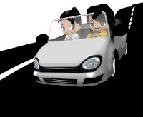
Que Tengas Un Felíz Día
Francisco del Olmo-Jazmín

Slide 22



Accede a la sección que desees desde aquí:
Propia Creación
De la Red
Dedicatorias | Eróticos | Fechas Especiales
Graciosos | Historia y Arte | Lugares
Naturaleza y Ciencias | Política | Reflexión
Salud | Románticos | Religiosos
Dedicatorias | Eróticos | Fechas Especiales
Graciosos | Historia y Arte | Lugares
Naturaleza y Ciencias | Política | Reflexión
Salud | Románticos | Religiosos
Si deseas recibir pps periódicamente en tu correo electrónico subscríbete aquí:

